Slide 1
Аис аэропорт
Работу выполнил студент группы:20-10ис

Slide 2
Введение
Аэропорт – это авиатранспортное предприятие, обеспечивающее быструю, безопасную и эффективную транспортировку по воздуху пассажиров, багажа и грузов.
Для эффективного управления полетами и автоматизации процессов необходимо разработать программу, которая будет обеспечивать функциональность для контроля покупки билетов.

Slide 3
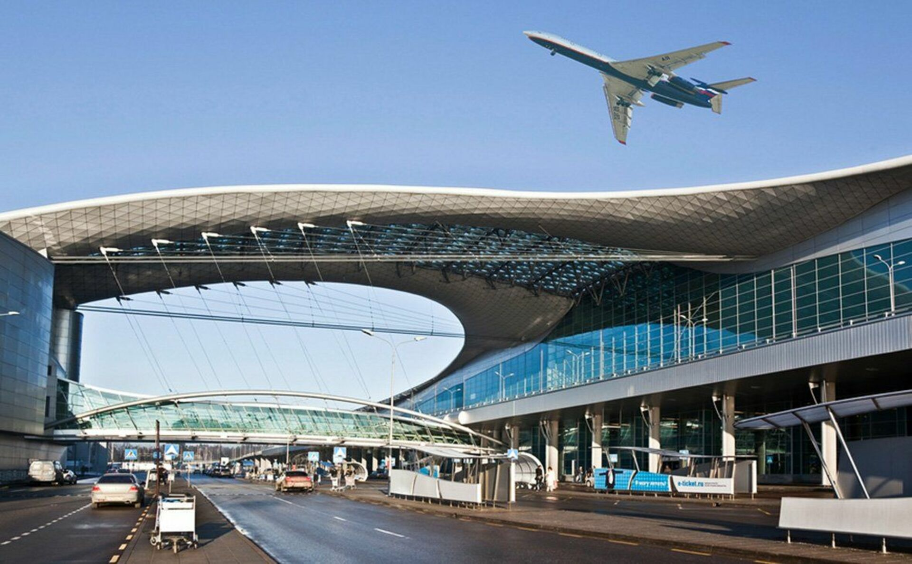
Назначение проекта
Программа "Аэропорт" предназначена для эффективного управления операциями в аэропорте, обеспечивая безопасность и эффективность пассажирских и грузовых авиационных перевозок. Ниже приведены основные требования к функциональности и характеристикам данной программы.

Slide 4
Требование к функциональным характеристикам
Расписание полетов: Возможность создания, редактирования и отображения расписания всех прибывающих и отправляющихся рейсов.
Регистрация пассажиров: Функция электронной регистрации пассажиров, включая выдачу посадочных талонов.

Slide 5
Требования к составу и параметрам технических средств
Системные требования для работы программного продукта должны быть
следующими:
тактовая частота процессора -2500Гц;
объем оперативной памяти 4096 Мб; объем свободного дискового
пространства 3072 Мб; разрешение монитора 1 024 х 768;

Slide 6
Требования к программной документации
Разрабатываемая система должна включать справочную информацию о работе системы и подсказки пользователю. В состав сопровождающей документации должны входить: расчетно-пояснительная записка, содержащая описание системы; руководство пользователя.

Slide 7
Итог
Итог: Затраты на АИС вышли 0руб. Продать программу можно будет за 50000тысяч рублей.

